Slide 1
Vernieuwend Project De non-take up van rechten verkleinen d.m.v onze Kinderkansenambassadeur en de automatische toekenning van het sociaal tarief

Slide 2
VERANDERINGSTHEORIE

Slide 6
De automatische toekenning
Kwetsbare gezinnen krijgen automatisch het sociaal tarief als ze
Hun kind inschrijven in de buitenschoolse kinderopvang (50 % van de normale kostprijs)
Hun kind inschrijven in het vakantie-aanbod : de workshops van Aap en Nel
(20 % van de normale kostprijs)
GEEN AANVRAAG VOOR SOCIAAL TARIEF NODIG

Slide 7
De automatische toekenning
Kwetsbare gezinnen krijgen een tussenkomst van het fonds sport spel en cultuur zonder dat ze moeten bewijzen dat ze recht hebben op de verhoogde tegemoetkoming
Sportclubs / verenigingen vragen een tussenkomst aan voor het lidgeld van een kind. Indien kind recht heeft op de verhoogde tegemoetkoming wordt het lidgeld betaald aan de clubs / vereniging. (max 200 euro per kind per werkingsjaar)

Slide 8
Stappenplan voor automatisch sociaal tarief
Stap 1 : Afsprakenkader over de toekenning van het sociaal tarief
Stap 2 : Samenwerkingsovereenkomst met de kruispuntbank Sociale zekerheid
Stap 3 : Koppeling van data van de kruispuntbank met de inschrijvingstools
Stap 4 : Communicatie

Slide 9
Stap 1 : Afsprakenkader over de toekenning van het sociaal tarief
PARTNERS : Team sport, team welzijn en het team buitenschoolse kinderopvang.
DOEL : voor alle activiteiten van kinderen en jongeren op eenzelfde manier een sociaal tarief toe te kennen. Dit om financiële drempels weg te werken voor kwetsbare kinderen en jongeren die willen gebruik maken van het aanbod in onze gemeente.
=> Voorwaarden o.a. het recht op sociaal tarief op basis van de verhoogde tegemoetkoming is opgenomen in de reglementen en / of inschrijvingsvoorwaarden.

Slide 10
Stap 2 : Samenwerkingsovereenkomst met de Kruispuntbank Sociale Zekerheid
1 maal per jaar ontvangen we een lijst van alle kinderen 0-24 jaar die recht hebben op de verhoogde tegemoetkoming
Afspraken omtrent privacy : gegevens mogen enkel gebruikt worden voor de toepassing van de gemeenteraadsreglementen die vermeld zijn in de samenwerkingsovereenkomst.

Slide 11
Stap 3 : koppeling van data
Gegevens zijn beschikbaar in beschermde map (enkel toegang voor beperkt aantal medewerkers)
Gegevens de kruispuntbank worden gekoppeld binnen de inschrijvingstools
Voor het vakantie-aanbod : via ticket gang
Voor de buitenschoolse kinderopvang : via i-scool
= AUTOMATISERING DIGITAAL DOOR KOPPELING VAN DATA

Slide 12
Stap 3 : communicatie
Alle rechthebbenden op sociaal tarief ontvangen een informatieve folder
+ gezinnen die ook kinderen hebben ingeschreven in de buitenschoolse kinderopvang ontvangen een brief dat ze recht hebben op het sociale tarief
+ gezinnen die hun recht verliezen worden hiervan eveneens op de hoogte gebracht.

Slide 13
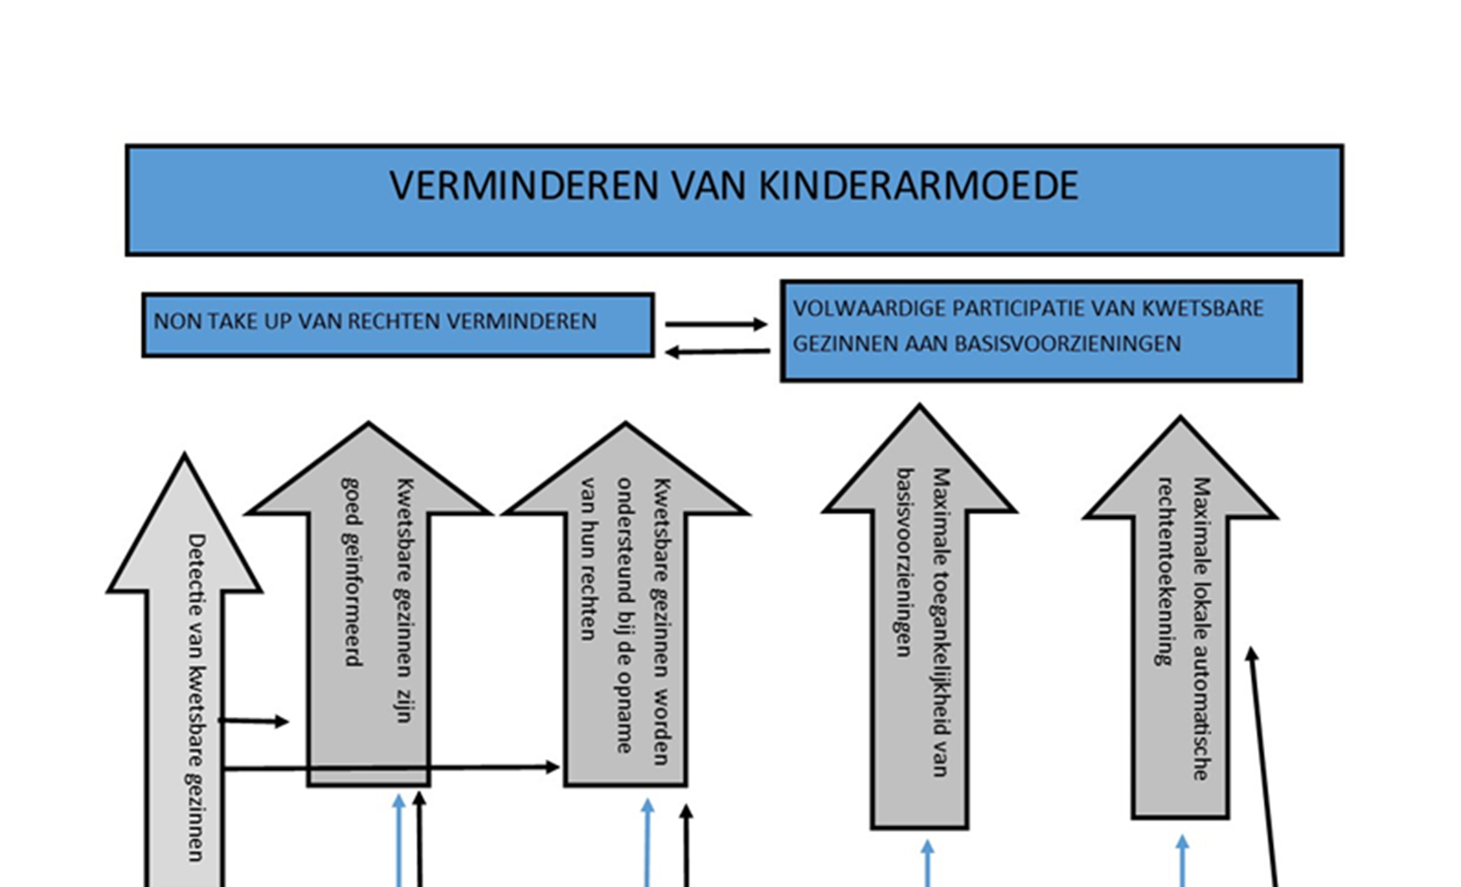
AUTOMATISERING IS GEEN TOVERMIDDEL
DETECTIE
INFORMEREN VAN GEZINNEN
TOEGANKELIJKHEID VAN DIENSTEN EN ORGANISATIES
ONDERSTEUNEN VAN GEZINNEN

Slide 14
Kinderkansenambassadrice

Slide 15
Doe-je-Voordeeldag 2022
We organiseerden samen met onze partners de Doe-je-Voordeeldag Dit is een standenbeurs waar onze inwoners kunnen nagaan of ze recht hebben op de Verhoogde Tegemoetkoming en welke afgeleide rechten hieraan gekoppeld zijn. Standhouders: De 3 grootste mutualiteiten van Heusden-Zolder, het Sociaal Huis, Spelotheek, Aap en Nel ( vrijetijdsfonds) Huis van het Kind, Rap op Stap, Stebo, Sociaal verhuurkantoor, Telenet Essential, CVO, Basiseducatie-Ligo Limino, Groeipakket, VDAB

Slide 16
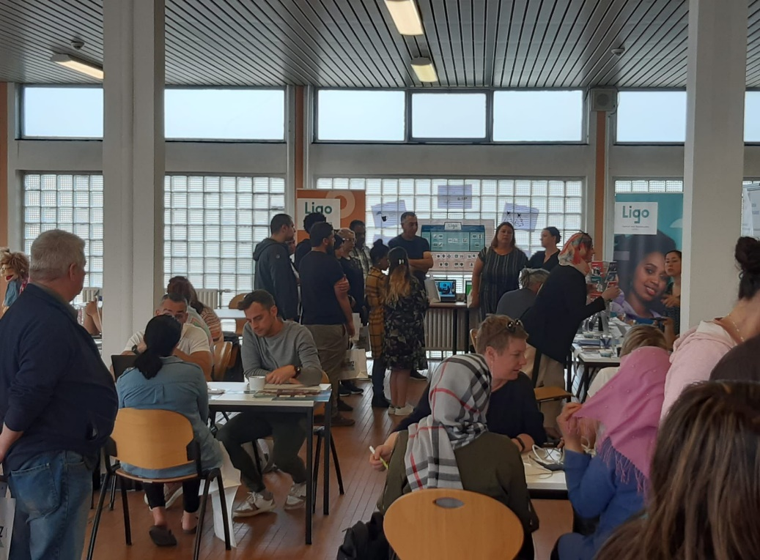
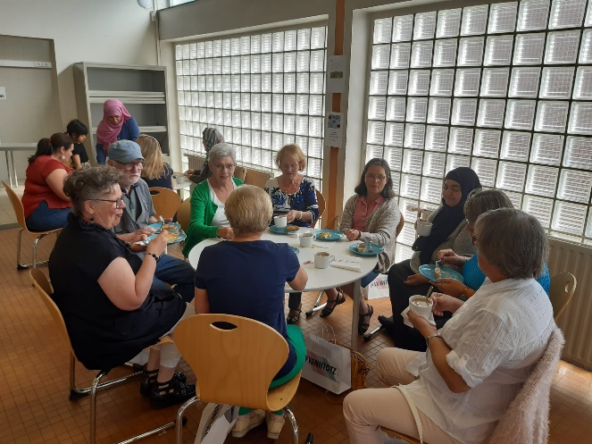
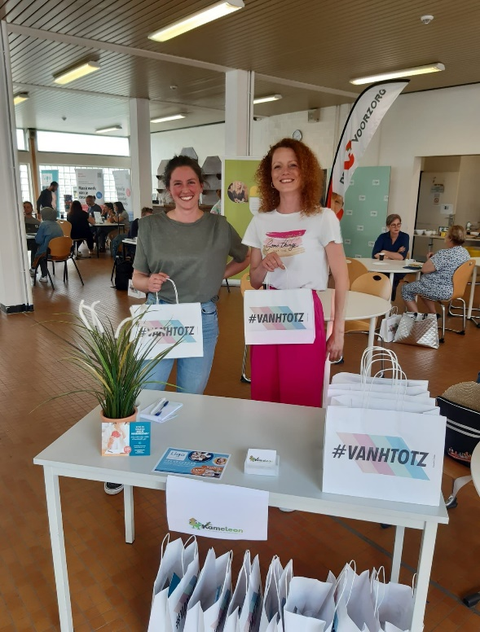
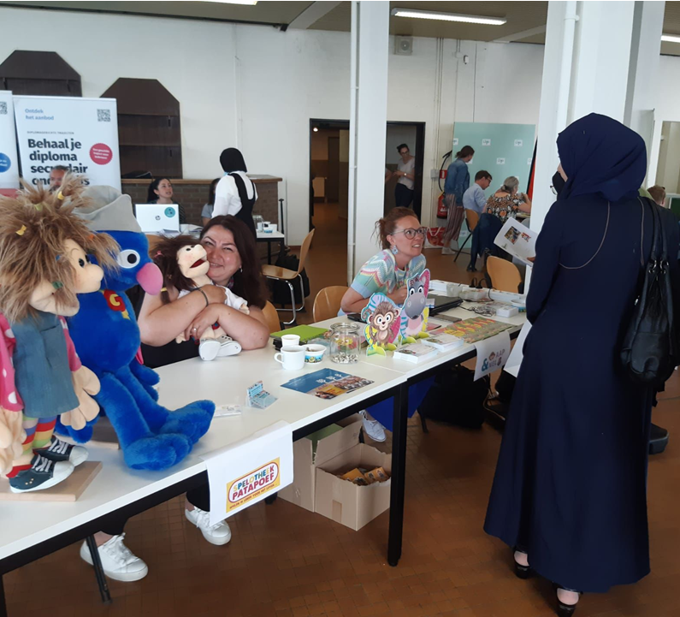
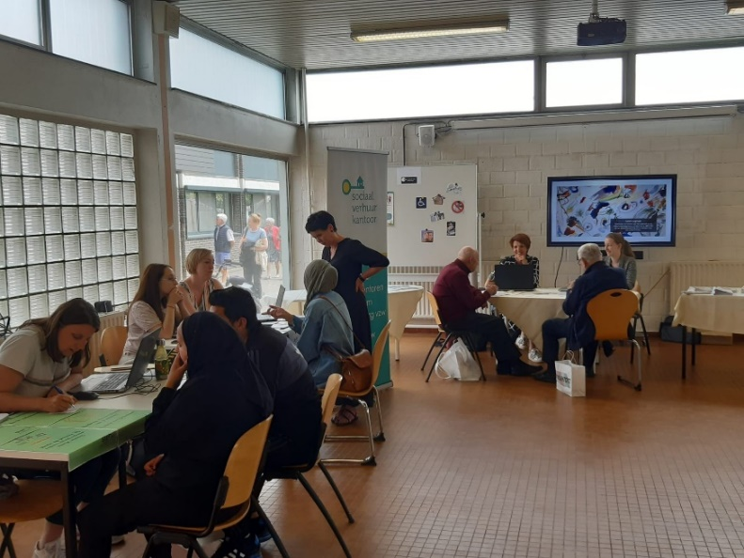
Sfeerbeelden Doe-Je-Voordeeldag

Slide 17
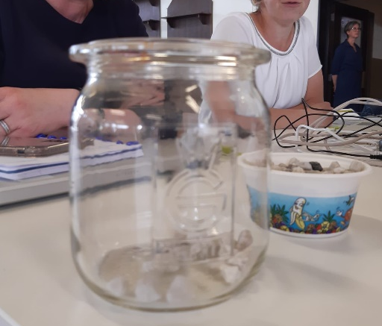
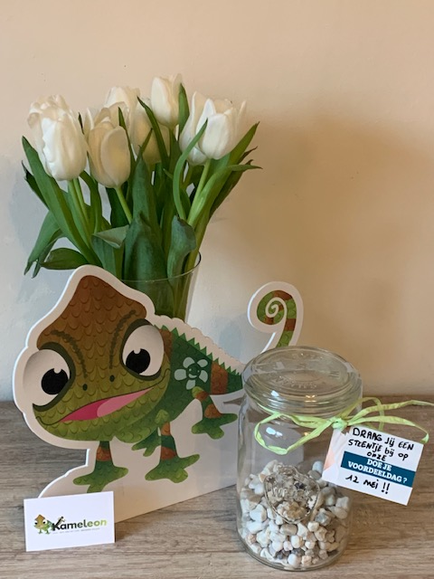
Draag jij ook een steentje bij?
Om op een creatieve manier te kunnen registreren hoeveel mensen we verder geholpen hebben tijdens onze Doe-Je-Voordeeldag maakten we gebruik van kiezelsteentjes. Voor iedere beantwoorde hulpvraag werd er een steentje bijgedragen.

Slide 18
Actie: Armoedetaboe doorbreken
Tijdens de week van Verzet tegen Armoede trachten we het taboe rond armoede te doorbreken. Deze posters werden verspreid in Heusden-Zolder. Zowel fysiek als digitaal, via onze socials.

Slide 19
Werkinstrumenten
Onze Voordelengids (oudere versie, wordt nog aangepast)
Voordelenboekje - Gemeente Heusden-Zolder
Onze flyer: Verhoogde Tegemoetkoming
20EAC6DEAD1E0D5AC7FDA2A813182CB2.pdf (heusden-zolder.be)

Slide 20
Indien u meer informatie wenst over ons vernieuwend project, aarzel niet om contact met ons op te nemen!
Alice Bolle
Kinderkansenambassadrice Huis van het Kind Rode Kruisstraat 1 , 3550 Heusden-Zolder Alice.Bolle@heusden-zolder.be
Kathleen Vandenput Teamverantwoordelijke Huis van het Kind Heldenplein 1, 3550 Heusden-Zolder kathleen.vandenput@heusden-zolder.be

